Slide 1

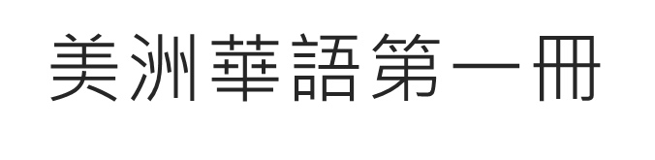
第十六課(繁)

Slide 2

猜
字
遊
戲

Slide 3

猜
字
遊
戲

Slide 4

猜
字
遊
戲

Slide 5

猜
字
遊
戲

Slide 6

猜
字
遊
戲

Slide 7

猜
字
遊
戲

Slide 8

猜
字
遊
戲

Slide 9
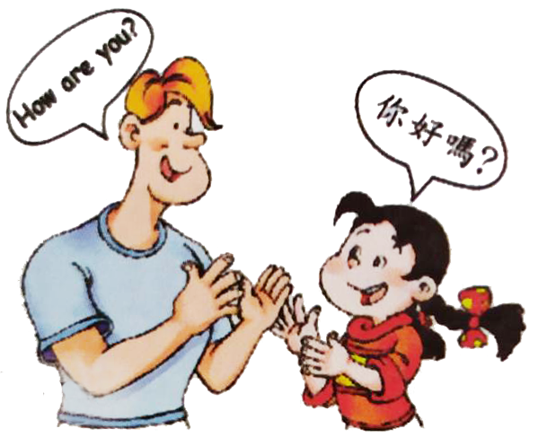
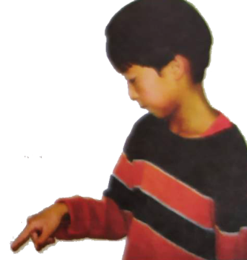

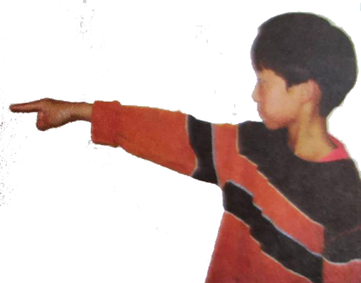
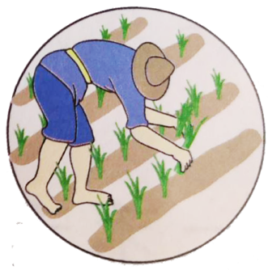
連連看
這裡
禾苗
語言
立正
那裡
1 2 3 4 5

Slide 10
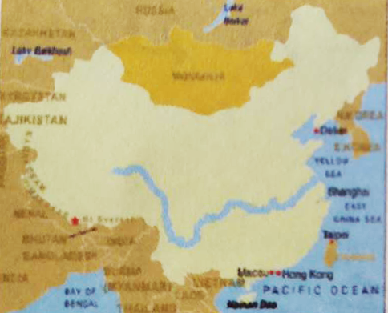

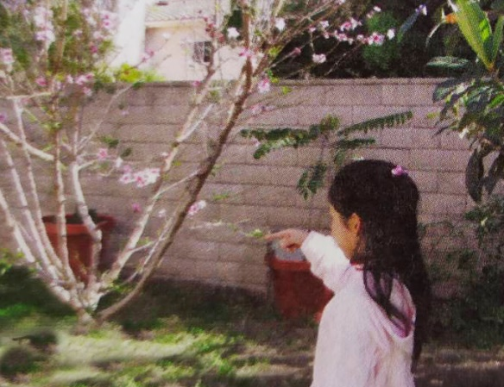
連連看
這是
長江
那是
1 2 3

Slide 11

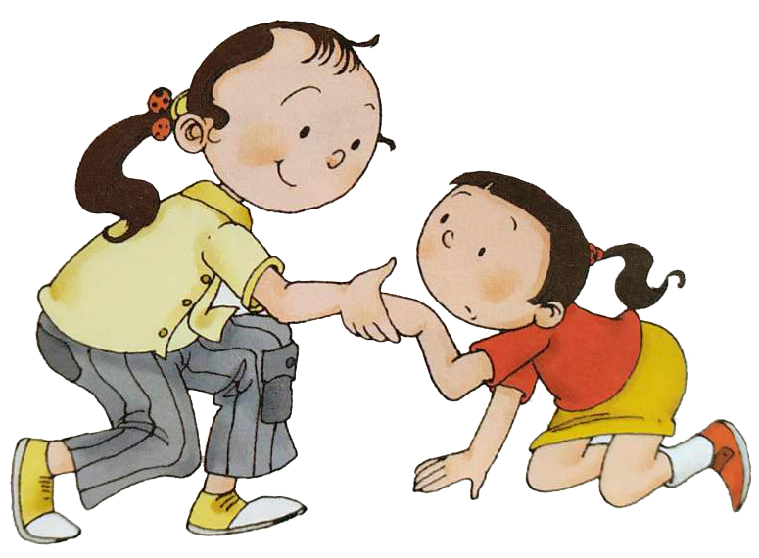
填空
? ?
This is my sister.

Slide 12

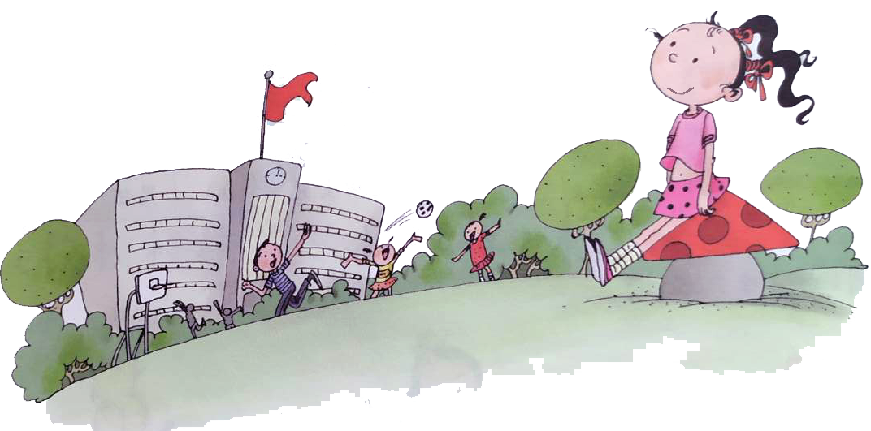
填空
? ?
That is my school.

